Slide 1
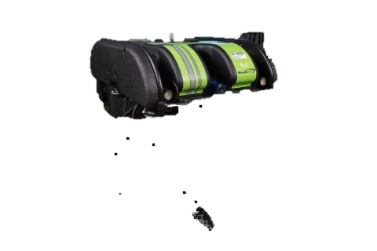

Slide 2
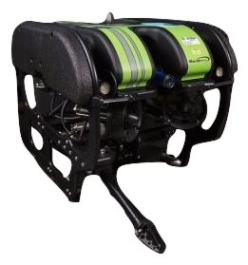


$$\vec{z}$$
$$\vec{x}$$

